Slide 1
Пальчиковая гимнастика как способ снятия психоэмоционального напряжения у гиперактивных детей. Подвижные игры с гиперактивными детьми.
Выполнили:
воспитатели ГБДОУ детского сада №24
Кировского района Санкт-Петербурга
Михайлова Александра Александровна
Петрова Алена Александровна

Slide 2
Понятие гиперактивности

Slide 3
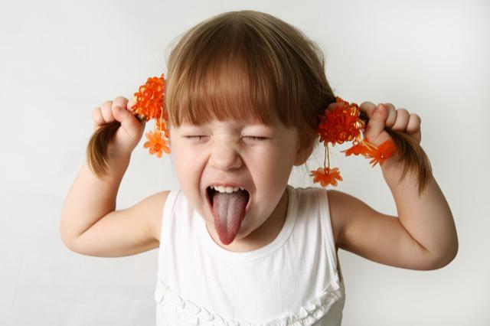
Поведение гиперактивного ребенка
Ребенок не сидит ни минуты на одном месте, постоянно находится в движении, не может справиться в полной мере ни с одним начатым делом, бросает на полпути то, за что взялся, и что было так интересно и увлекательно некоторое время назад.

Slide 4
Необходимо заняться спортом, для того чтобы у ребенка произошел выброс лишней энергии и он смог удовлетворить свою ненасытную потребность в движении. Но подойдут не все занятия, например, не может быть и речи об игровых видах спорта, а также лучше отказаться от всевозможных показательных выступлений и состязаний. Самыми замечательными и подходящими станут лыжи, плавание и бег.

Slide 5
Цель: сохранение и укрепление психического здоровья детей (снижение тревожности, регуляция процессов возбуждения и торможения НС, корректировка повышенной эмоциональной напряженности).

Slide 6
ИГРЫ ДЛЯ ДЕТЕЙ С СГДВ Кинезиологические упражнения
Цели:
развитие межполушарной специализации;
развитие межполушарного взаимодействия;
синхронизация работы полушарий;
развитие мелкой моторики;
развитие способностей;
развитие памяти, внимания, речи;
развитие мышления;
устранение дислексии.
Продолжительность занятий — 10 – 15 мин.
Периодичность — ежедневно.
Время занятий — утро, день.

Slide 7
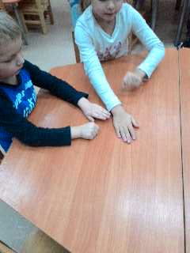
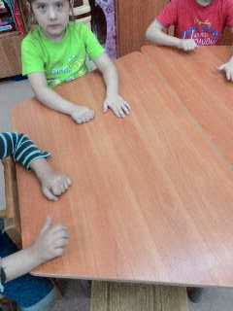
«Кулак-ребро-ладонь»
Сила (кулак), воля (ребро)
И уменье (ладонь)
Нам нужны
В процессе чтенья!
*******
Ладонь сжимаем в кулачок,
Ребром поставим на бочок,
Вниз ладонью опускаем
И сначала начинаем.
***
Кулачок,ребро,ладонь:
Ты ладошкой парту тронь.
Правой, левой повтори:
Раз-два-три, раз-два-три

Slide 8
« Фонарики»
Зажигают огоньки
Крошки-мошки-светляки.
Каждый светлячок
Несёт фонарик за крючок
****
Вот фонарики зажглись
(пальцы выпрямляем)
Но один из них погас
(пальчики сжимаем)
Этот гаснет ,тот зажжён.
Светит ярко детям он.
А теперь наоборот-
Этот гаснет, горит тот!

Slide 9
Дом-ёжик-замок»
Дом красивый
Дом высокий
Ёж себе построил в соснах.
На дверях –замок большой,
Чтобы не вошёл чужой.
В домик ёжик приволок
Для дверей большой замок.
В доме ёжик на кладовку
Днём замок повесил ловко.

Slide 10
«Гусь-курица-петух»
Гусь гогочет: «Га-га-га!
Я обедаю в лугах».
Курочка: «Ко-ко,ко-ко!
Я в сарае, мне легко!»
Петушок: «Кукареку!
Я поесть везде смогу!»
Важно гусь сощурится:
«Не дружу я с курицей.
И с крикливым петухом
Курициным женихом!»

Slide 11
«Зайчик-колечко-цепочка»
Вышел зайка
На крылечко.
Потерял
Своё колечко.
Зайку мы приободрили
И цепочку в дар купили.
****
Зайчик на крылечке
Отыскал колечко,
А свою цепочку
Приберёг для дочки.

Slide 12
« Ножницы-собака-лошадка»
Катя ножницы берёт
И собачку подстрижёт,
А потом с лошадкой
Поиграет в прятки.
****
Ножницы стригут без брака:
Вот подстрижена собака,
На лысо - лошадка!
Ей пришлось несладко.
Улыбнулись куклы дружно:
Поменять ей имидж нужно.

Slide 15
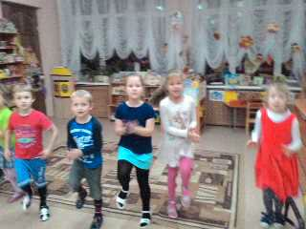
Игра: «Парад»
Цель: развитие концентрации внимания и двигательного контроля, элиминация импульсивности, развитие навыков удержания программы.
Дети стоят. По команде маршируют на счёт «Раз, два, три, четыре». Даётся задание на счёт «Раз» хлопок руками, при этом ходьба продолжается, далее задание меняется на счёт три………..Повторяется несколько раз.

Slide 17
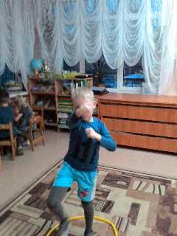
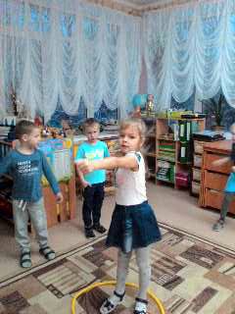
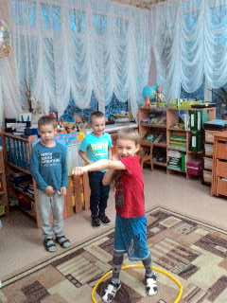
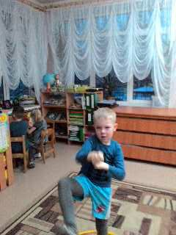
Игра: «Каратист»
Цель: развитие двигательного контроля, элиминация импульсивности.
Участники образуют круг, в центре которого лежит обруч. Один из участников встаёт в обруч и превращается в каратиста выполняя резкие движения руками и ногами. Остальные дети с воспитателем хором произносят : «Сильнее, ещё сильнее», помогая игроку выплеснуть агрессивную энергию минтенсивными движениями.

Slide 19
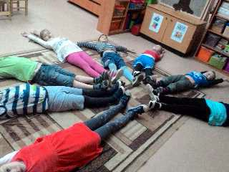
Релаксация «Пляж»
Цель: развитие мышечного контроля, элиминация импульсивности.
И.П.- лежа. Предложить ребенку закрыть глаза представить, что они лежат
на теплом песке. Ласково светит солнышко и согревает его. Вот подул легкий
ветерок. Ребенок отдыхает, слушает шум прибоя, наблюдает за игрой волн
и танцами чаек над водой. Пусть прислушается к своему телу, почувствует
позу, в которой лежит. Пусть представит себя всего целиком и запомнит
возникший образ. Затем нужно потянуться, сделать глубокий вдох и выдох,
открыть глаза, медленно сесть и аккуратно встать.

Slide 21
Литература

